Slide 1
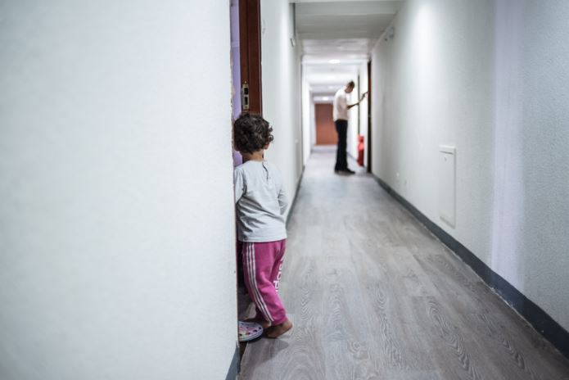

Comment vivre et se soigner lorsqu’on vit en hôtel social?
Familles en situation de précarité
20 mai 2021
DIU Santé des Migrants
Dr Marie WICKY

Slide 2
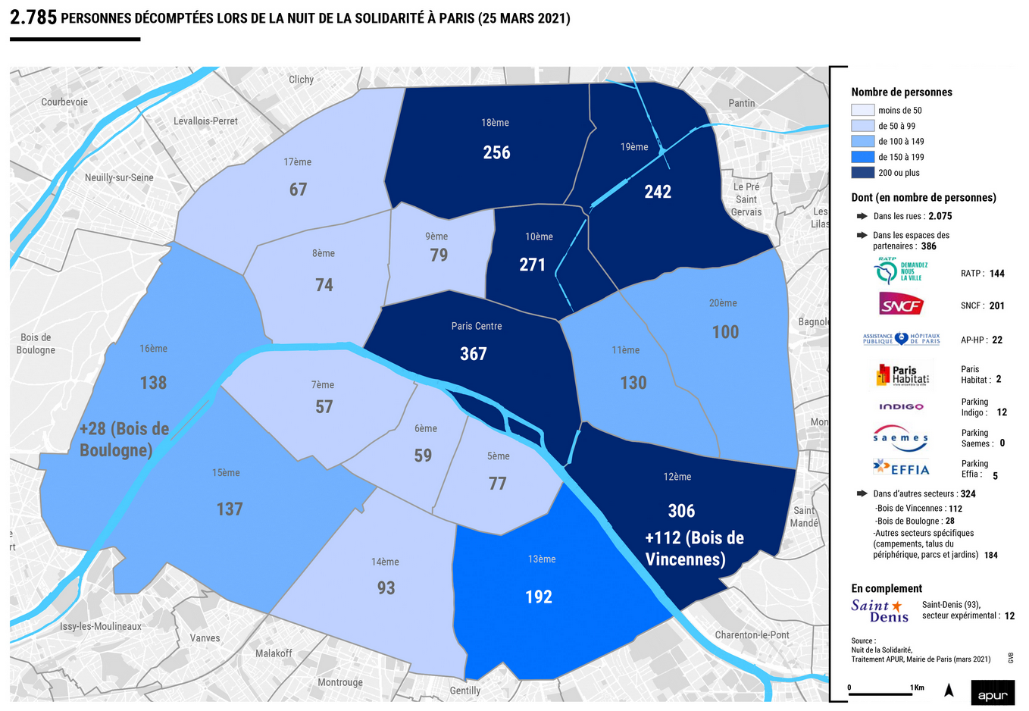
Qui sont les personnes en situation de rue?
« Nuit de la Solidarité » de la ville de Paris
2785 personnes sans-abri, nuit du 25-26 mars 2021
Mars 2021: 32 300 places d’hébergement
Janvier 2020: 3552 personnes à la rue, 24 900 places d’hébergement

Slide 3
Recensement: Situation des personnes rencontrées (2020)
86% d’hommes, 14% de femmes
75% 18% 3% 2%
https://www.apur.org/fr/nos-travaux/personnes-situation-rue-paris-nuit-30-31-janvier-2020

Slide 4
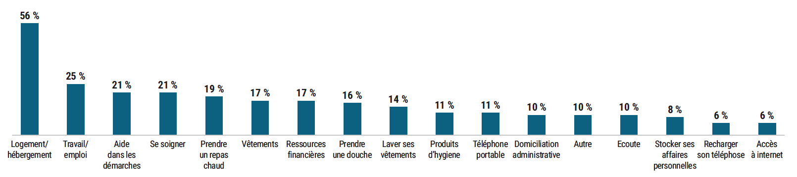
Recensement: « De quoi avez-vous besoin ? »
12% des sans abri disent n’avoir aucun besoin
13% des sans abri ont exprimé au moins 5 besoins
« se soigner » en 4eme position
62% n’appellent jamais le 115

Slide 5

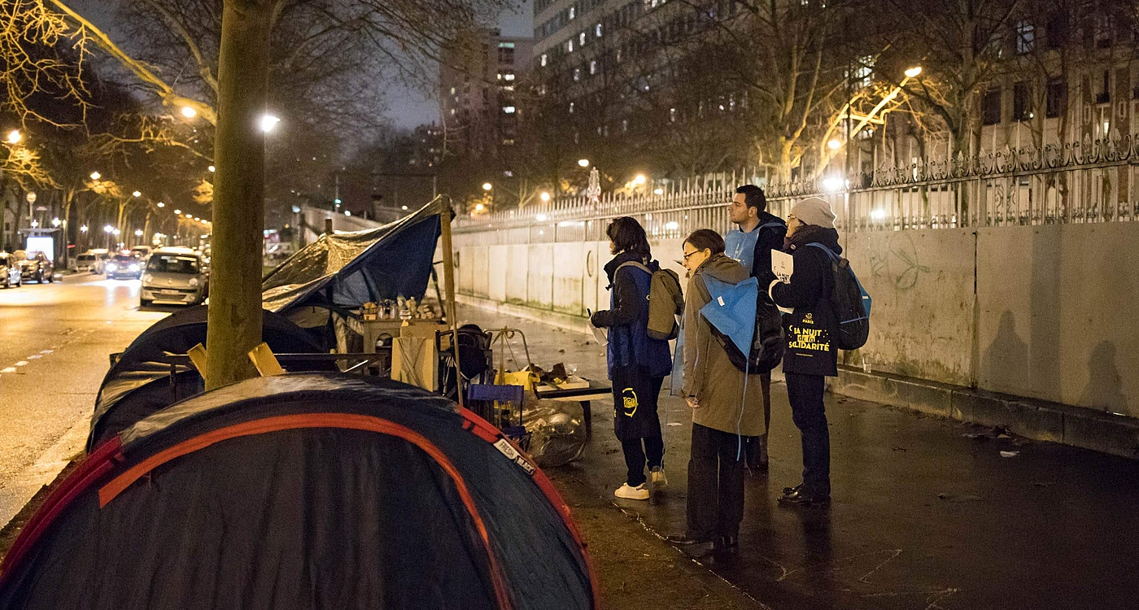
Recensement: Un tiers des sans abri se déclare être en mauvaise santé
53% des sans abri rencontrés n’ont pas de couverture sociale (2019)
41% ont vu un médecin il y a moins de 6 mois
50% à avoir vu un médecin il y a plus d’un an ou ne se rappellent pas de la dernière fois

Slide 6
Risques de l’hébergement précaire
Enquête ANRS PARCOURS 2012-2013 en Ile-de-France:
Entre 35 et 49% des patientes originaires d'Afrique Sub-Saharienne et vivant avec le VIH auraient été infectés après leur arrivée en France
30% des femmes ont eu des rapports sexuels forcés en échange d’un logement ou d’une aide matérielle
Vivre dans l’espace public ou en cohabitation contrainte chez des tiers?
Prevalence and circumstances of forced sex and post-migration HIV acquisition in sub-Saharan African migrant women in France: an analysis of the ANRS-PARCOURS retrospective population-based study The Lancet Public Health, 3(1), pp. e16–e23. DOI: 10.1016/S2468-2667(17)30211-6.
Julie Pannetier PhD(1), Andrainolo Ravalihasy MSc(1), Nathalie Lydié PhD(2), France Lert PhD(1), Annabel Desgrées du Loû PhD(1), Parcours study group

Slide 7
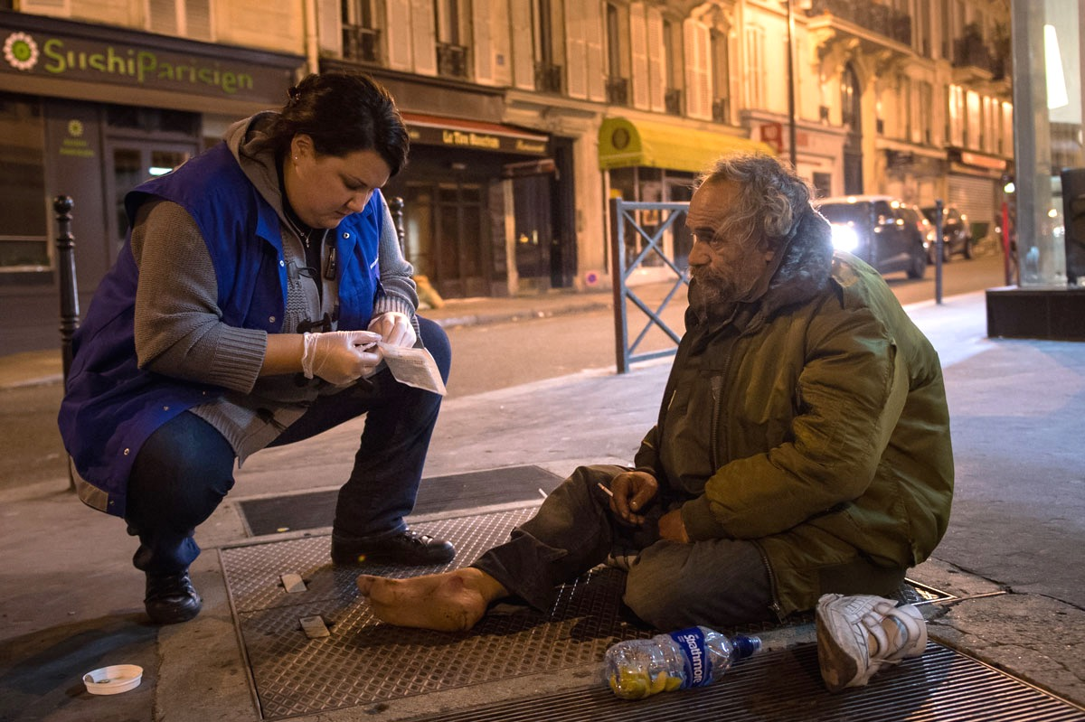
Le Samusocial de Paris
1993 Xavier Emmanuelli
Lutte contre la précarité et contre la grande exclusion
Dimensions sanitaires et sociales
Missions confiées par l’État, la Ville de Paris, l’ARS
  Travail en réseau et en partenariat
5 Missions
  Rencontrer les personnes en situation de précarité (Maraudes)
  Écouter et orienter (115)
  Héberger et accompagner
  Favoriser l’accès aux soins
  Observer et analyser (Observatoire)
Notes:
»Aller à la rencontre de ceux qui ne demandent plus rien »

Slide 8
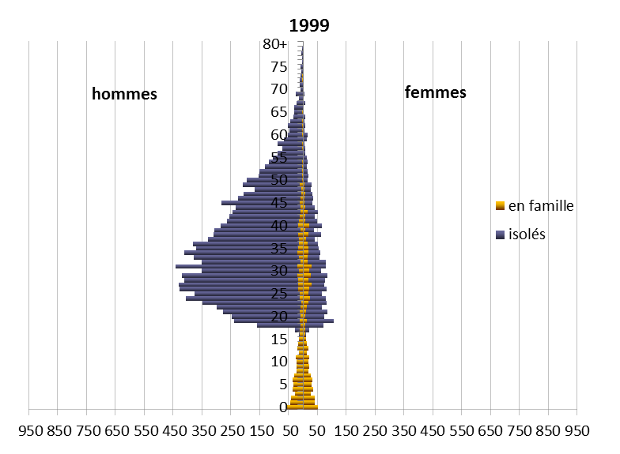
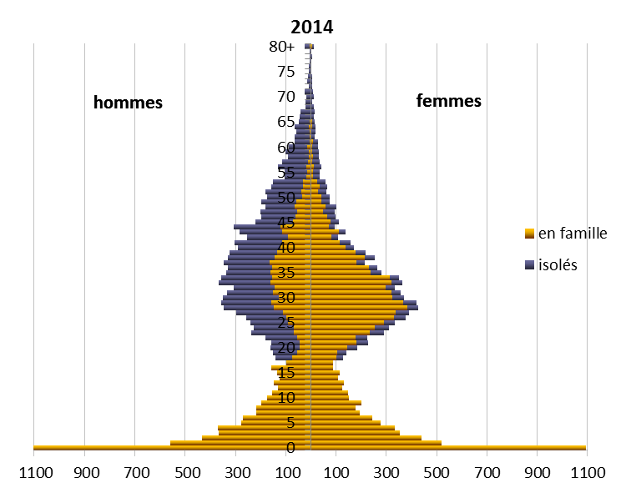
Le Samusocial de Paris une évolution des publics

Slide 9
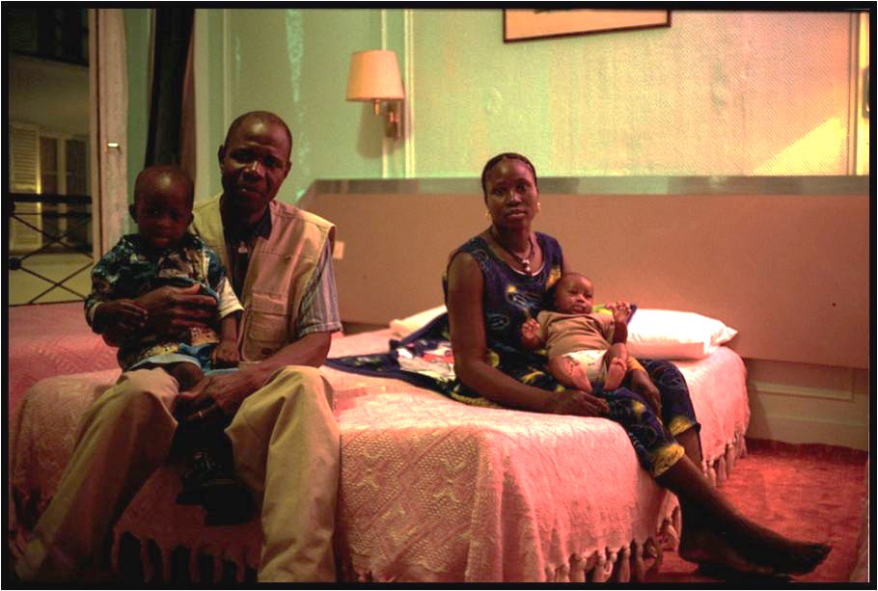
Le Samusocial de Paris une évolution des publics
Proposition d’hébergements institutionnels
Différentes typologies de précarité et une évolution des publics
1993: Hommes isolés, 50 ans, besoins de santé, non hospitalisés
  Le 115, Numéro vert pour les sans-abris
  Maraudes de jour et de nuit EMA (Équipes Mobiles d’Aide)
  ESI (Espaces Solidarité Insertion)
  CHU (Centres d’Hébergement d’Urgence)
  LHSS (Lits Halte Soins Santé, 170 places)
  LAM (Lits d’Accueil Médicalisés, 25 places)
  EMLT (Équipe Mobile de Lutte contre la Tuberculose)
2015: Familles, migrants
  Hôtels sociaux
  CHU familles
  Mission migrants

Slide 10

L’hébergement en hôtel social
Mode d’hébergement principal et caractéristique des familles en IDF
2002 - Face à l’urgence des vagues migratoires, faute de mieux
2007 - Pôle Hébergement et Réservations Hôtelières > garantie de la dignité des hébergements
Dispositif du 75 dépassé > toute région francilienne, petite et grande couronnes
Équipe Sanitaire à l’hôtel: médiateur en santé, IDE
- Evaluation des besoins en santé, du parcours de soins
- Orientation dans le droit commun
- Prévention
Notes:
prospecter, négocier les tarifs, réserver, charte de qualité (15 équipes d’intervention visitent régulièrement les hôtels)

Slide 11





L’hébergement en hôtel social
34 510
personnes hébergées par soir
12 700
chambres réservées par soir
3 660
personnes isolées hébergées par soir
30 850
personnes en famille
hébergées par soir
(12 000 familles)
565
partenaires hôteliers réguliers
+ 90 collaborateurs

Slide 12

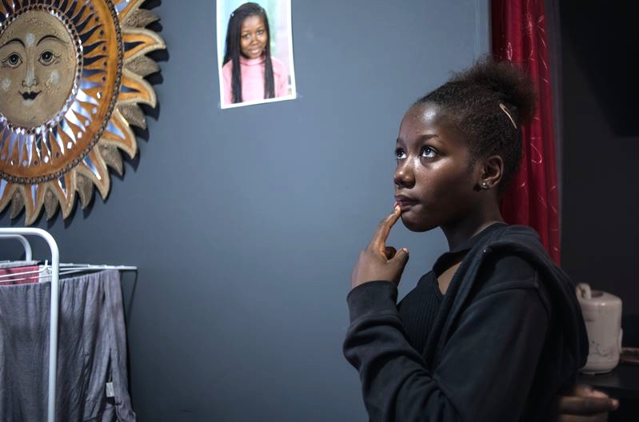

Enquête ENFAMS
« Enfants et familles sans logement »
Auprès de 801 familles vivant en CHU, CHRS, CADA et hôtel social, représentatives des familles hébergées en IDF
Enquête en 17 langues
Enquêteurs, psychologues, infirmières
5 questionnaires, mesures anthropométriques, prélèvements (sang et cheveux)

Slide 13
Qui sont les familles sans logement en IDF?
12 000 familles, soit 35 000 personnes par nuit (+1668 demandes non pourvues, soit 625 familles)
Plus de 9 parents interrogés sur 10 déclarent être nés à l’étranger
Depuis les années 2000, rapprochement entre le dispositif d’hébergement et les politiques d’immigration. Ex. absence de place en CADA > Hôtel Social
Les pays d’origine: 66 pays de naissance différents - Mali (8,1%), Russie (7,9%), Algérie (7,8%)…
Situations précaires: 6/10 familles sont en voie de régularisation (46%) ou demandeuses d’asile (11%)
La moitié des familles est monoparentale
et composées de femmes seules avec enfant(s) dans 98% des cas (féminisation de certaines migrations d’Afrique de l’Ouest vers l’Europe)
Des pères actifs et des mères souvent au foyer (81% le père travaillait, mères actives 48%)

Slide 14
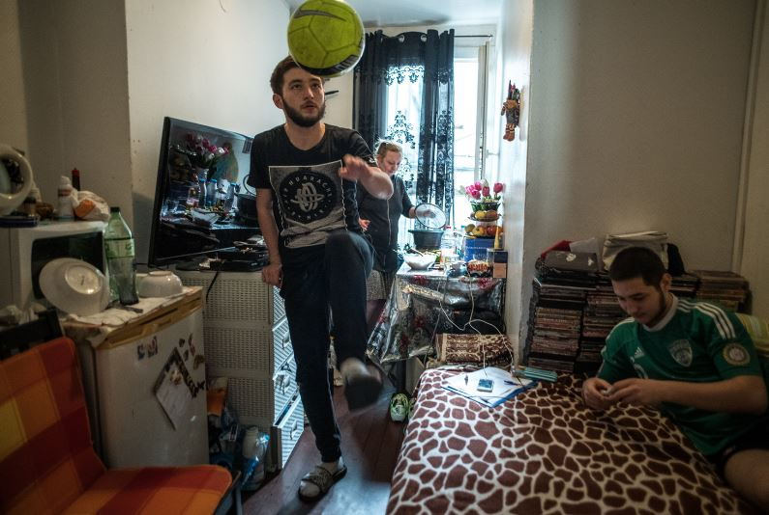
Problématiques de la vie à l’hôtel
Inadapté à la vie en famille…
Etats des hôtels parfois indignes:
  4/10 familles concernés par cafards ou autres insectes
  1/3 familles vivent dans un environnement de moisissure ou d’humidité (France 1/5)
  Nuisances sonores
  Dégradations ou piètre qualité d’entretien des locaux
  Exigu
Seulement 4 familles sur 10 où chaque enfant dort dans son propre lit
Dans plus de 40% des cas, au moins un enfant dans la famille occupe le même lit qu’un de ses parents
Services:
  toilettes, eau chaude, chauffage, absence d’électroménager
  Plus d’1/5 ne peut pas cuisiner dans son lieu de vie

Slide 15
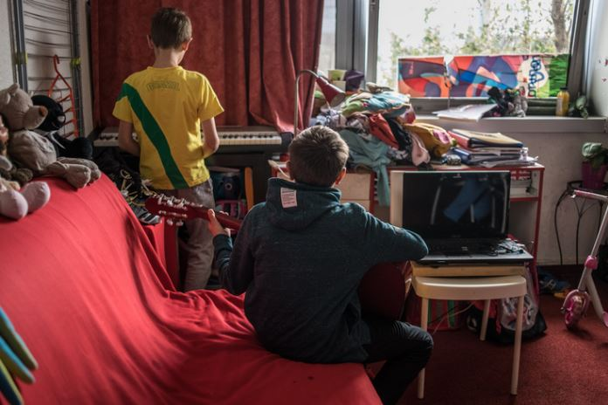
Problématiques de la vie à l’hôtel
Décentralisation des personnes :
  difficulté d’accès aux équipements et services publics et administratifs, services de santé
  Éloignement de l’école – seul point d’ancrage dans une existence souvent mouvementée
  Impossibilité de prendre les transports (fraude/situation irrégulière)
  Désencrage des quartiers où avaient des repères
  Ne résident pas dans le département qui leur fournit leur hébergement > absence de suivi social pour 1/4 des familles
Peu de liens sociaux, même avec les voisins
Interdiction de recevoir des visites
Forte instabilité résidentielle, déménagements d’hôtels fréquents
  En moyenne, 4.3 déménagements depuis la première expérience sans domicile
  Moyenne de déménagements par année de présence: 2.2 par an

Slide 16
Parentalité
Absence de conditions pour vivre une vie de parents:
  Absence d’intimité et de possibilité de vie amoureuse pour 1/3 des personnes
  1 seule pièce pour tout vivre, exacerbe les conflits
  Inversion des rôles – parentalisation des enfants qui traduisent ou écrivent auprès des administrations, infantilisation des parents

Slide 17
Natalité
Enfants co-résidents beaucoup plus jeunes qu’en population générale: âge moyen 6 ans (France 9 ans)
57,3% sont nés en France
6 naissances par jour pour les familles en hôtel
Enfants non co-résidents: plus âgés (moyenne 14 ans) majoritairement confiés à un membre de la famille au pays
Construction de sa propre famille: une personne qui va m’aimer, contre la solitude
Fantasme du droit du sol, mais difficultés pour régularisation > « ni régularisables ni expulsables »
L’arrivée d’un nouvel enfant précipite des fins de cohabitation chez un tiers - du fait d’un « épuisement compassionnel » (Shinn et al. 1998), ou du fait de logement trop petit
L’arrivée d’un enfant constitue parfois une ouverture pour accéder au système d’hébergement institutionnel

Slide 18
Contraception
Un recours à la contraception près de 15 fois moins important qu’en population générale
Pilule contraceptive > implants > DIU (Dispositif Intra Utérin)
France en général: pilule > DIU > implants (2%)
Implants
50% pour les femmes venues d’Europe
17% pour les femmes venues d’Afrique

Slide 19

Excision
Concerne 19,5% de l’ensemble des femmes enquêtées
Femmes nées en Afrique dans 96% des cas – Mali, Côte d’Ivoire, Guinée Conakry
âge moyen à l’excision de 4,6 ans
Aucune des excisions concernant leurs filles n’a eu lieu en France
« puni de dix ans d’emprisonnement et de 150 000 euros d’amende » (article 222-9 du Code Pénal)
« La loi s’applique également dans le cas de violences ou de mutilations commises à l’étranger si la victime est de nationalité française ou si elle est étrangère mais qu’elle réside habituellement en France » (article 222-16-2 du Code Pénal)

Slide 20
Santé - Nutrition
Insécurité alimentaire:
  anxiété concernant le manque possible de nourriture
  compromis sur la qualité de la nourriture en mangeant à moindre coût
  contraints de sauter régulièrement des repas
  cas extrêmes seulement, la faim
touche plus de 8 familles sur 10, mais anxiété > réelle insécurité?
L’Anémie ferriprive touche la moitié des mères et un tiers des enfants
Selon leurs pays de naissance, prévalence est plus élevée
  en raison de carences nutritionnelles
  en raison de l’endémie de certaines maladies infectieuses ou d’hémoglobinopathies
Il existe une association entre l’anémie de l’enfant et de la mère
> Un traitement curatif sera d’efficacité limité car il sera difficile de mettre en place les règles hygiéno-diététiques adéquates
> Importance d’une prise en charge familiale du problème de l’anémie

Slide 21
Santé - Nutrition
Obésité et surpoids
Touchent plus de trois mères sur dix et un quart des enfants
Prévalence élevée de l’obésité sévère ou morbide
10 points supérieur à celle estimée globalement par l’étude ObEpi en 2012 en France
Taux rejoignant les prévalences observées dans la population féminine et pédiatrique en population générale américaine (Ogden, 2014)

Slide 22
Santé Mentale
Souffrent plus fréquemment de troubles anxieux et de troubles de l’humeur sévères
et moins de troubles psychotiques que les personnes dites « isolées »
Troubles de stress post-traumatique + dépression + facteurs d’insécurité financière ou alimentaire + pauvreté + piètres conditions d’hébergement
3 mères sur 10 sont déprimées (29%), jusqu’à 4 fois plus qu’en population générale (6 à 12%)
vivent plus souvent seules
ont déménagé plus souvent (4,2/an contre 2,8/an)
Freins au suivi psychologique:
  18,4% à ne pas avoir de sécurité sociale, et 52,6% à ne pas avoir de couverture complémentaire de santé
  Sectorisation des soins psy
  Absence d’interprétariat en santé

Slide 23
Périnatalité
Moindre suivi de la grossesse:
  10,8% n’avaient pas déclaré leur grossesse à l’Assurance Maladie et 13,8% l’avaient déclarée au cours du troisième trimestre seulement
  Alors que 95% des femmes françaises ont eu une prise en charge précoce et ont consulté pendant le premier trimestre de grossesse en France
L’hospitalisation au cours de la grossesse a concerné 21,1% (moyenne France 18,8%) des répondantes. Pour plus 1/4, il s’agissait d’une menace d’accouchement prématuré
Vivent leur grossesse seules, et leur retour à l’hôtel seules
  plus de la moitié des femmes (57%) n’a bénéficié d’aucun suivi (sage-femme, puéricultrice) dans les premiers jours après la naissance

Slide 24
Périnatalité
Déménagent 3x pendant la grossesse
Avant la naissance: hôtel > tiers > famille
  A la venue de l’enfant, elles sont moins nombreuses à pouvoir compter sur leur réseau
A la sortie de la maternité:
  La majorité d’entre elles 71,4% sont hébergées en hôtel social
  Seules 13% des femmes ont une place dans un centre d’hébergement
Les deux tiers des femmes enceintes sont originaires de pays d’Afrique
Elles sont en France en moyenne depuis 2,7 ans

Slide 25
Améliorations depuis l’enquête ENFAMS
Nombreuses améliorations apportées depuis 2014
Accompagnement des personnes vers les équipements locaux (sanitaire et social)
Contrôle qualité: marchés publics, objectivation des prestations des hôtels
Amélioration des prestations des hôtels: petits déjeuners, espaces collectifs, cuisines, ateliers…
Travail entre l’équipe sanitaire et les équipes d’intervention: oser poser la question de l’état de santé afin de pouvoir orienter
Partenariats avec les structures de soin locales: PASS, PMI, CLAT
Approche professionnelle, faire avec et non à la place de > accompagner, orienter dans une démarche d’empowerement
Stabilisations des séjour en hôtel: courts > longs séjours
Favoriser les sorties de l’hébergement en hôtel: accès au Solibail, Louez solidaire, résidences sociales, parc social…

Slide 26
Le Recours aux Soins
Facteurs de renoncements
Financiers: reste à charge, défaut de couverture maladie
Connaissance, compréhension, orientation dans le système de protection maladie et de santé: méconnaissance de l’offre de soins au sein du quartier et des droits sociaux
Temporels: délai d’obtention de RDV, temporalité de vie différente, projection du calendrier à 1 semaine, rythmé par les horaires de l’école
Accessibilité géographique ou mobilité individuelle: structures de soins éloignées, utilisation des transports impossible, seuil de marchabilité (560m-972m)/structure
Relation qu’entretiennent patients et soignants (dans les 2 sens): malentendus, culturalisme, absence d’interprétariat, préjugés envers les populations précaires
Craintes ou méfiance par rapport au monde médical: mauvaise expérience de prise de RDV, accueil du personnel non médical, confronté au refus de soins
Compétitivité des besoins: alimentaires, vestimentaires, résidentiels, santé des enfants…
Attitudes individuelles, sentiments par rapport aux soins, au système de protection sociale, aux démarches administratives: déni des besoins de soins, absence de projection ou d’anticipation pour la prévention, épuisement administratif, renouvellement de couverture sociale, AME dans autre département que celui de la consultation…domiciliation
Revil Héléna, « Identifier les facteurs explicatifs du renoncement aux soins pour appréhender les différentes dimensions de l’accessibilité sanitaire », Regards 018/1 (N° 53), p. 29-41

Slide 27
Le Recours aux Soins
Utilisation du système de soins: hôpital et centres de santé > cabinets de ville (en partie culturel? Ne peuvent pas être refoulés)
La fréquence des renoncements aux soins n’est pas si remarquable
Mais le type de renoncements est différent/pop générale: médecine spécialisée (45,3%) > médecine générale (29,5%) > soins et prothèses dentaires > optique

Slide 28
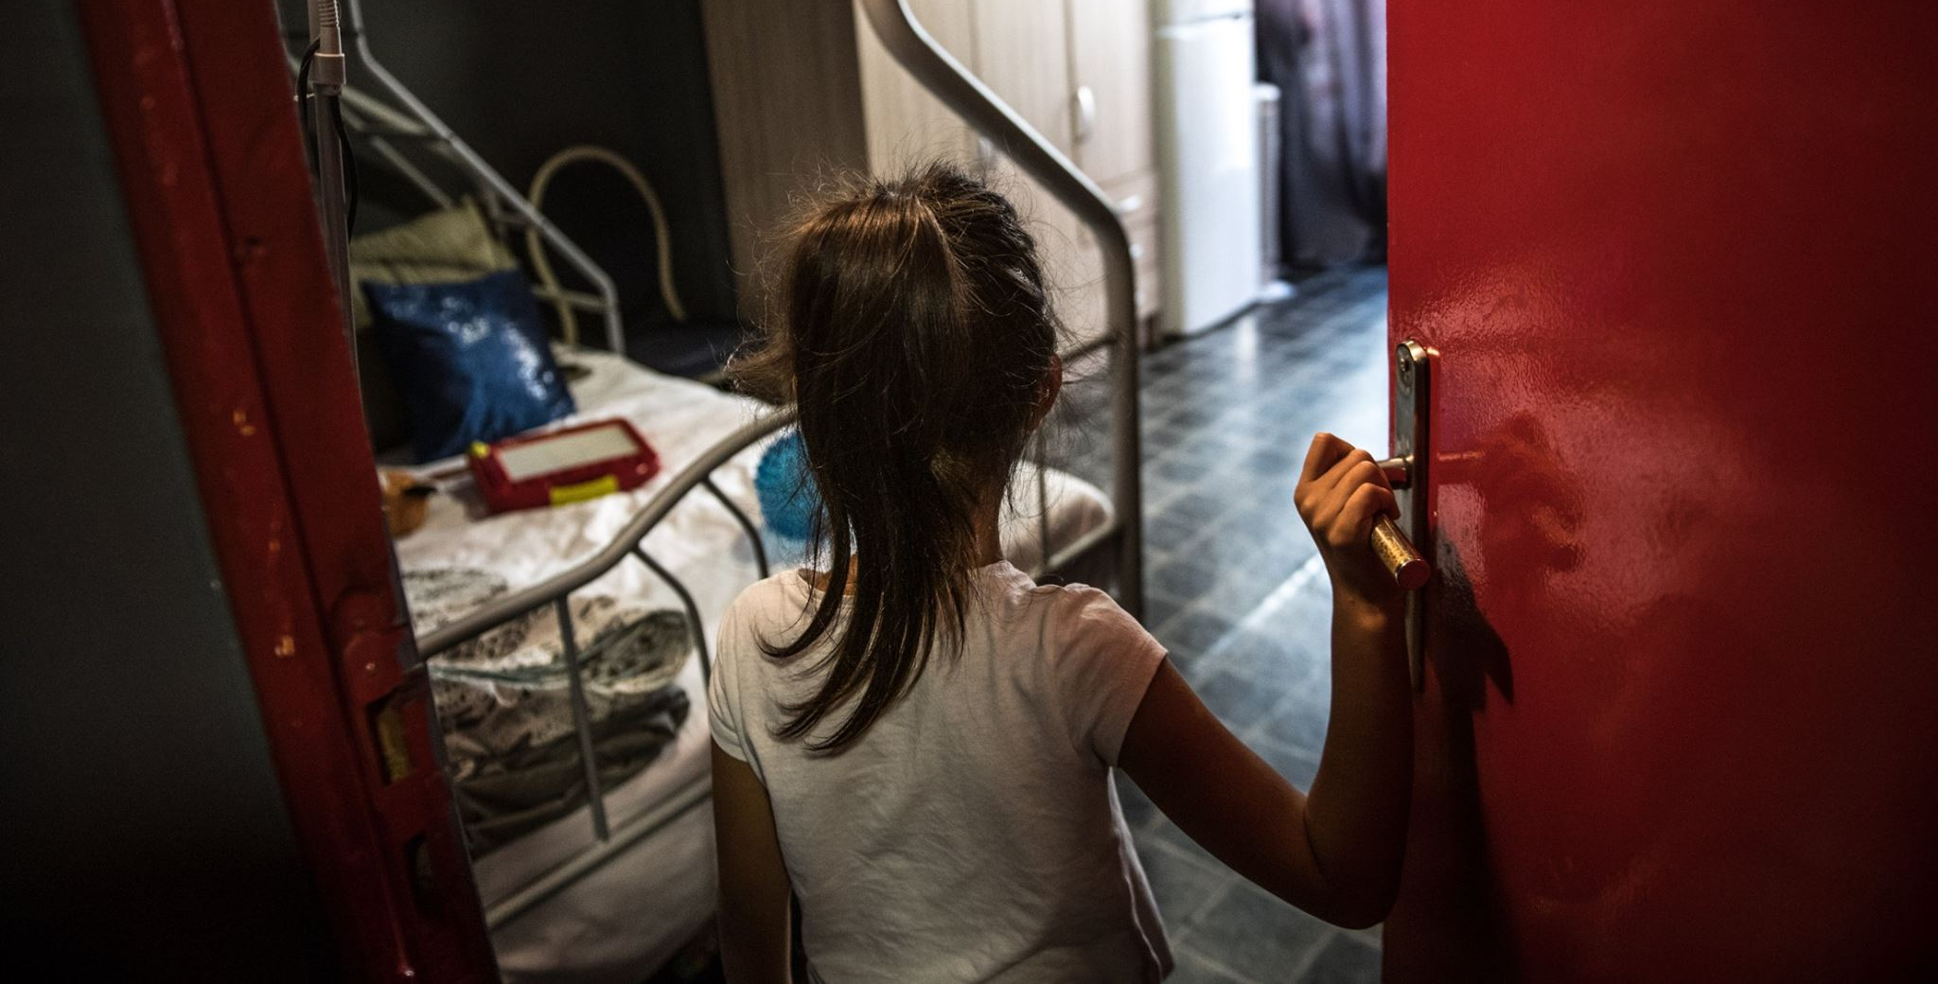
Merci à Luce GATECLOUD et au Pôle Hébergement et Réservations Hôtelières
m.wicky@samusocial-75.fr

